Slide 1
Українська інженерно-педагогічна академія
Кафедра фізики, електротехніки та електроенергетики
Освітня програма «Енергетична безпека»
Спеціальність 141 Електроенергетика, електротехніка та електромеханіка
Силабус навчальної дисципліни
Міжнародна співпраця з енергетичної безпеки
Харків 2023

Slide 2
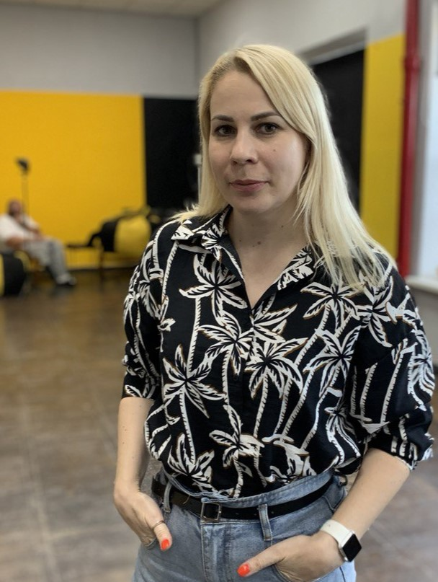
Викладач
Юлія Олійник | Артем Чернюк
Посада | Доцент кафедри фізики, електротехніки та електроенергетики
Науковий ступінь (спеціальність) | Кандидат педагогічних наук 13.00.02 Теорія та методика навчання (технічні дисципліни)
Наукове звання
Контакти | +380667579117, yuliiaolyniik@gmail.com, viber, telegram
Профіль викладача | https://peeuepa.mozello.com/sklad-kafedri/oljnik-jus/
Консультації | Щовівторка 16:00 – 17:00
Обсяг навчальної дисципліни
Загальний обсяг | 90 годин (3 кредити)
Лекції | 20 годин
Практичні заняття | 10 годин
Самостійна робота | 60 годин
Реквізити навчальної дисципліни
Форми контролю, система оцінки, шкала оцінювання
Рівень вищої освіти | Магістр
Галузь знань | 14 Електрична інженерія
Спеціальність | 141 Електроенергетика, електротехніка та електромеханіка
Освітня програма | Енергетична безпека
Статус дисципліни | Нормативна
Форма навчання | Денна (заочна)
Мова викладання | Українська
Тестування теоретичних знань з дисципліни | 68 балів
Захист результатів отриманих на практичних заняттях * | 22 бали
Залік | 60-100 балів
Шкала оцінювання | Національна та ECTS
*обов’язково відпрацювання усіх практичних занять і тестів в системі Moodle
Кількість балів | Національна | ECTS
90-100 | відмінно | A
82-89 | добре | D
74-81 |  | C
64-73 | задовільно | D
60-63 | задовільно | E
35-59 | незадовільно | FX
0-34 | незадовільно з повторним вивченням курсу | F

Slide 3
Анотація курсу
Надійне функціонування всіх галузей України напряму залежить від стабільної та безперервної роботи стратегічно важливої енергетичної галузі.
Сучасні системи та структури енергозабезпечення, за умов глобалізації, великим чином функціонують в міжнародному просторі, а їх ефективна робота не може бути забезпечена на суто національному або регіональному рівнях і потребує міжнародної співпраці. Переважна кількість наукових проєктів енергетичного напрямку є міжнародними. Тому сучасний фахівець енергетичної галузі повинен мати відповідні вміння співпрацювати в міжнародному енергетичному просторі з технологічних, наукових, економічних та політичних питань.
Дисципліна «Міжнародна співпраця з енергетичної безпеки» дозволить майбутнім фахівцям енергетичної галузі опанувати знання з напрямку енергозбереження, дослідити процеси приєднання енергетичної системи України до Європейської ENTOS-E, основні аспекти співпраці в галузі розширення ВДЕ, перспективи використання систем накопичення енергії, тощо.
Метою вивчення навчальної дисципліни є формування знань щодо участі у спільних проєктах та розробках в рамках міжнародного співробітництва, вмінь засвоювати нові знання щодо сучасних напрямків та тенденцій в енергетичної безпеки
Завдання вивчення навчальної дисципліни
формування вмінь з пошуку джерел ресурсної підтримки для додаткового навчання, наукової та інноваційної діяльності;
формування навичок участі у сумісних дослідженнях і розробках з іноземними науковцями та фахівцями в галузі електроенергетики, електротехніки та електромеханіки;
формування вмінь презентувати матеріали досліджень на міжнародних наукових конференціях та семінарах, присвячених сучасним проблемам в області електроенергетики, електротехніки та електромеханіки;
формування знань дотримання принципів та напрямів стратегії розвитку енергетичної безпеки України;
формування вмінь вільно спілкуватися усно і письмово державною та іноземною мовою з сучасних наукових і технічних проблем електроенергетики, електротехніки та електромеханіки.
Результати навчання (відповідно до стандарту спеціальності та освітньої програми)
ПР8 Враховувати правові та економічні аспекти наукових досліджень та інноваційної діяльності.
ПР10 Презентувати матеріали досліджень на міжнародних наукових конференціях та семінарах, присвячених сучасним проблемам в області електроенергетики, електротехніки та електромеханіки.
ПР13 Брати участь у сумісних дослідженнях і розробках з іноземними науковцями та фахівцями в галузі електроенергетики, електротехніки та електромеханіки.
ПР14 Дотримуватися принципів та напрямів стратегії розвитку енергетичної безпеки України.
ПР18 Вільно спілкуватися усно і письмово державною та іноземною мовами з сучасних наукових і технічних проблем електроенергетики, електротехніки та електромеханіки.

Slide 4
Календарно-тематичний план (схема) навчальної дисципліни
№ тижня | Вид і номер заняття | Тема заняття або самостійної роботи | Кількість аудиторних годин
1 | Лекція 1 | Вступ. Енергетична безпека України | 2
 | Лекція 2 | Енергетична безпека в світі. Індекс енергетичної безпеки. | 2
2 | Лекція 3 | Приєднання Енергосистеми України до ENTSO-E | 2
3 | Лекція 4-5 | Атомна енергетика України. Діяльність МАГАТЕ | 4
 | Поточний контроль | Тест 1 в системі Moodle
4 | Лекція 6-7 | Енергозбереження в рамках міжнародної співпраці | 4
 | Поточний контроль | Тест 2 в системі Moodle
 | Практичне заняття 1-2 | Розрахунок втрат електроенергії до проведення енергозберігаючих заходів та після в рамках міжнародного українсько-німецького проєкту | 4
5 | Лекція 8 | Енергетичний перехід | 2
 | Поточний контроль | Тест 3 в системі Moodle
6 | Лекція 9 | Використання ВДЕ в рамках міжнародного співробітництва | 2
 | Поточний контроль | Тест 4 в системі Moodle
7 | Лекція 10 | Системи накопичення енергії | 2
8 | Практичне заняття 3-4-5 | Міжнародні науково-технічні конференції в енергетиці. Підготовка тез доповідей | 6
Всього |  |  | 30

Slide 5
Політика курсу
Політика курсу будується на засадах академічної доброчесності
https://mon.gov.ua/storage/app/media/npa/5a1fe9d9b7112.pdf
https://drive.google.com/file/d/1fyh2uMJczxJ8shq9LYB9Rhs2TFsbT9bF/view
та у відповідності зі основними напрямками стратегії розвитку академії
http://www.uipa.edu.ua/ua/general-information/stratehiia-rozvytku-uip
18. Розвиток розподіленої генерації у світі.
19. Енергонезалежність.
20. Системи накопичення енергії: мета, сутність.
21. Технології систем накопичення електроенергії.
22. Гравітаційні системи накопичення енергії.
23. Системи накопичення енергії: побутові та промислові зразки, існуючі і перспективні розробки
24. Технологія Zcell: переваги.
25. Технологія сірчано-натрієвих батарей .
Запитання та завдання до підсумкового контролю
1. Поняття енергетичної безпеки.
2. Енергетична безпека в світі.
3. Правове забезпечення в рамках міжнародної співпраці
4. Індекс енергетичної безпеки.
5. Розподіл угод про співпрацю між країнами світу та Україною
6. ENTSO-E: сутність, учасники, мета.
7. Початок приєднання України до ENTSO-E.
8. Атомний потенціал України: АЕС, потужності, перспективи.
9. Паливо для АЕС.
10. Поняття енергозбереження, основні напрямки.
11. Енергозбереження та навколишнє середовище.
12. Втрати тепла у приватному будинку.
13. Енергетичне маркування.
14. Енергозберігаюче освітлення.
15. Міжнародний українсько-німецький проєкт.
16. Основні етапи тепломодернізації в рамках проєкту «Енервиш».
17. Відновлювальні джерела енергії: переваги, недоліки.
Викладач______________________ Юлія ОЛІЙНИК
Гарант освітньої програми_______________________Павло БУДАНОВ

